Slide 1
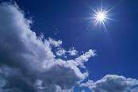
Ты весь мир обогреваешь
И усталости не знаешь
Улыбаешься в оконце
А зовут тебя все….

Slide 2
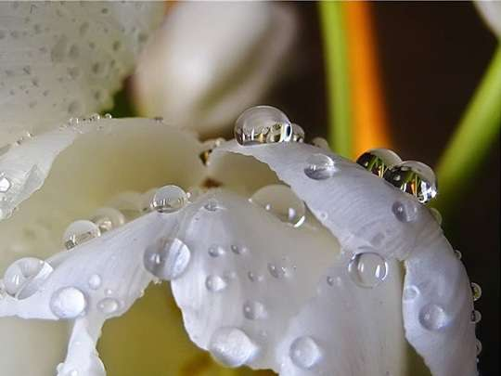
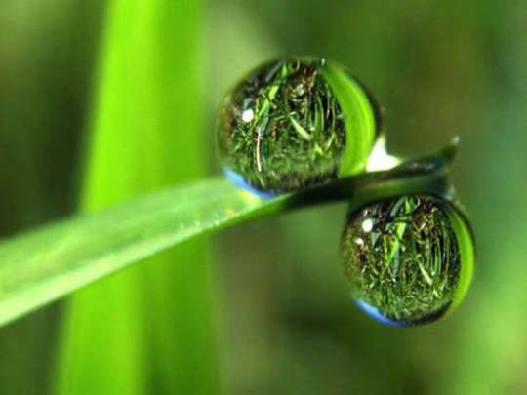
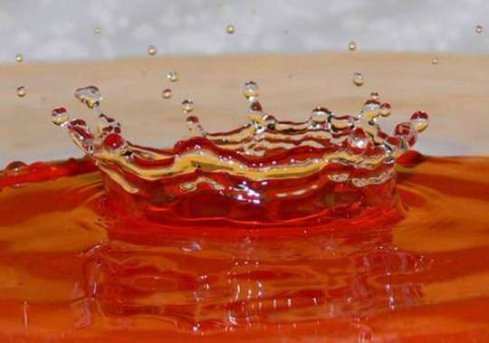
2. Много меня-пропал бы мир,
Мало меня – пропал бы мир.
**********
Я и туча и туман,
И ручей, и океан.
И летаю, и бегу,
И стеклянной быть могу.

Slide 3
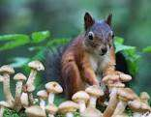
3. Они в экосистеме едят и сами являются пищей.

Slide 4
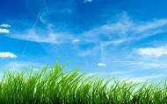
4. Весной появляется,
А зимой скрывается…
*************
Высока и зелена,
Будет скошена она.
Овцы, козы и коровы
Есть всегда ее готовы.

Slide 5
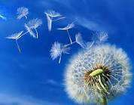
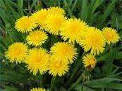
5. Паренёчек белобрысый
Дунет ветер и он лысый
Кто же этот мальчик?
Это …

Slide 6
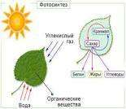
6. Происходит не везде
Только в хлорофилле
Без процесса этого
Мы бы и не жили.

Slide 7
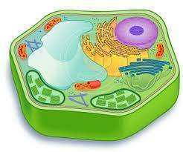
7. В клетке всех объединяю,
Саму клетку охраняю
Защищаю, берегу
Строго за врагом слежу!

Slide 8
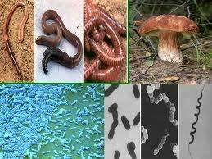
8. Цепь не замкнута пока,
Отчего, скажите?
В ней кого-то не хватает,
Нет в ней…

Slide 9

светофор

Slide 10
Внимание!
Важное сообщение!

Slide 11
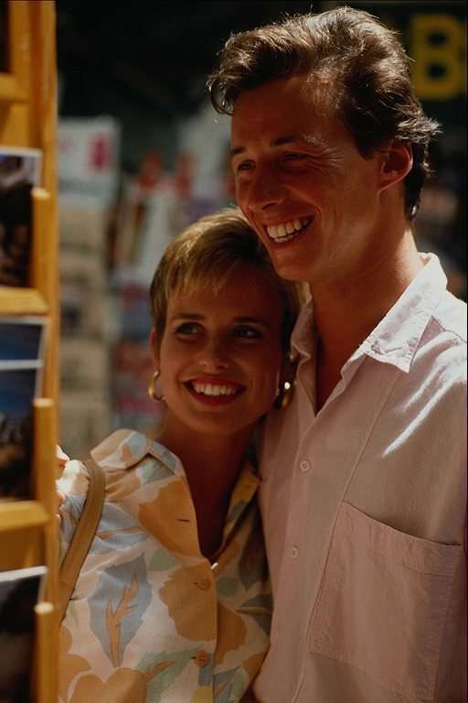
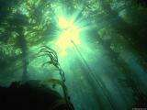
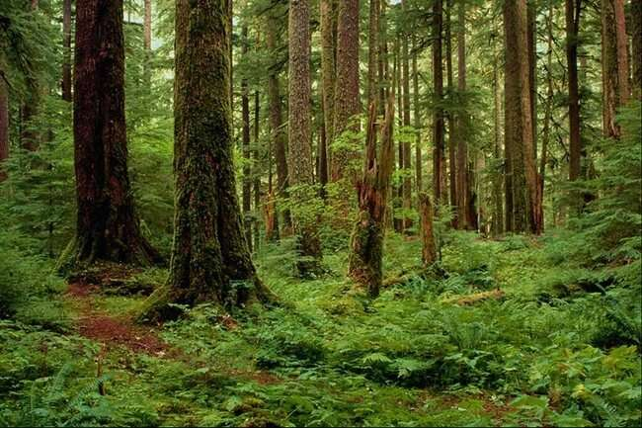
На земном шаре нет мест, где бы они ни обитали.

Slide 12
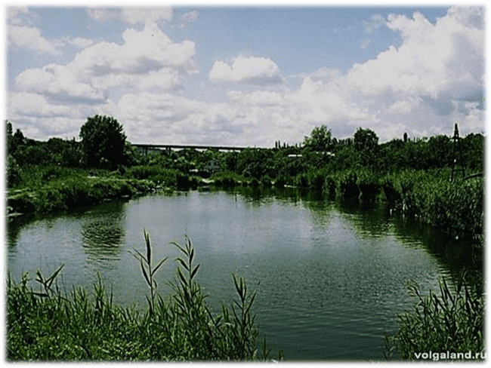
Эти удивительные существа не гибнут, даже если их кипятить 100 часов!
Они выдерживают температуру ниже 200С!
Эти организмы «едят» яды!

Slide 13

В сухой почве они могут сохраняться до 1000 лет!
А пробудиться из летаргического сна могут через 500млн лет

Slide 14
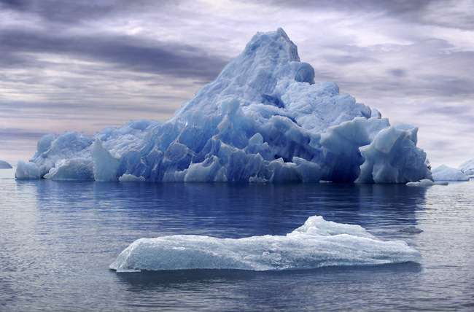
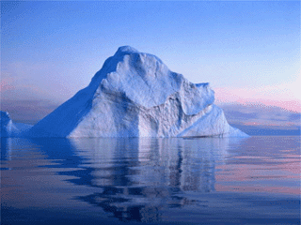
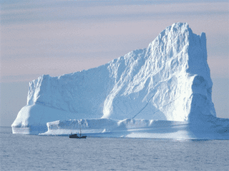
Их можно найти даже во льдах Антарктиды!

Slide 15
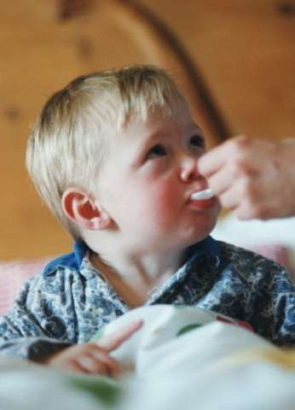

К концу первых суток в организме новорожденного ребенка живет 12 видов этих существ!!!

Slide 16
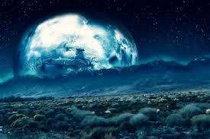
Каждое из этих существ за неделю могло бы произвести столько потомков, что их общая масса достигла бы массы Земли!
Но если бы эти организмы исчезли с нашей планеты, то жизнь на ней замерла бы через 30 лет.

Slide 17
Кто эти таинственные существа???

Slide 18

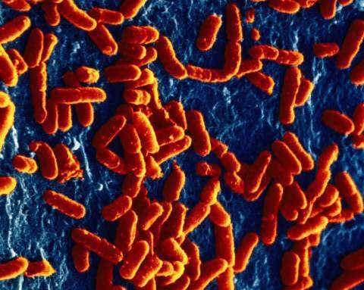
Бактерии

Slide 19
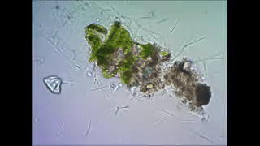
Бактерии

Slide 20
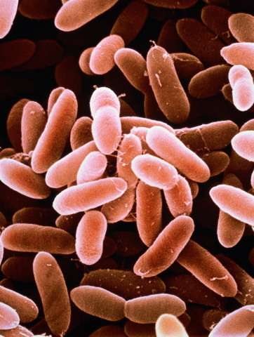
План урока:
Местообитания бактерий.
Строение клетки бактерий.
Многообразие бактерий.
Размножение бактерий.
Значение бактерий.

Slide 21

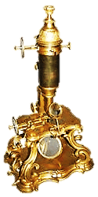

Немного истории…
Впервые бактерии были обнаружены и описаны в 1683 г. Антони ван Левенгуком.
микроскоп Левенгука
Что увидел Левенгук.

Slide 22
физкульминутка
Раз – подняться, потянуться,
Два – согнуться, разогнуться,
Три – в ладоши три хлопка,
Головою три кивка,
На четыре – руки шире,
Пять- руками помахать,
Шесть за парту сесть опять!

Slide 23
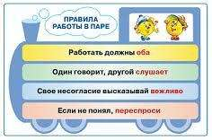

Slide 24
Задания №1.
Бактерии появились и расселились на Земле раньше других организмов. Пользуясь текстом выясните, насколько широко распространились бактерии на Земле, и как им удается до сих пор оставаться одной из процветающих групп организмов.
Ответ: мы узнали, что бактерии…………

Slide 25
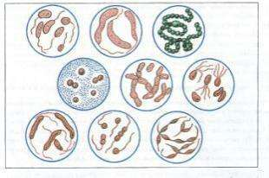
Задание №2.
Пользуясь описанием строения бактерий, предложите схему строения клетки. Используя готовые элементы попробуйте составить аппликацию «Бактериальная клетка».
Охарактеризуйте различные формы строения бактериальных клеток, изображенные на рисунках используя только прилагательные, попробуйте составить схему классификации по формам бактериальных клеток.

Slide 26
Задания №3 .
Какой процесс лежит в основе увеличения численности бактерий?
Предложить схему размножения бактерий. Составьте аппликацию «Размножение бактерий» используя модели бактериальных клеток.
Ответ: мы узнали о размножении бактерий, которое происходит……

Slide 27
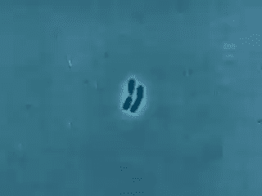
Размножение бактерий.

Slide 28
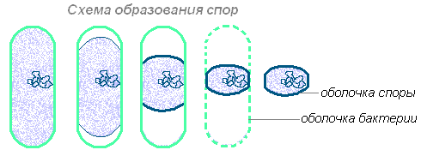
Академик В. И Вернадский подсчитал, что в благоприятных условиях потомство всего одной бактерии может заполнить впадину Тихого океана за 5 дней.
Почему этого не происходит?
Что происходит с бактериями в небла­гоприятных условиях? Обсудить вопрос в группе, высказать предположение.
Сформулируйте и запишите определение «Спора –это…».

Slide 29
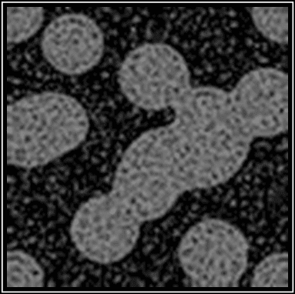
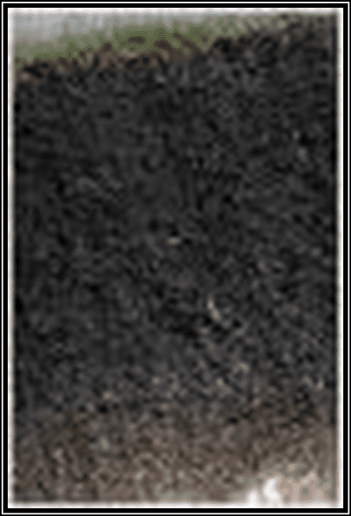
Задания №4.
Можно ли на Земле обойтись без бактерий? Изучить дополнительную информацию о бактериях и определить роль бактерий в природе, подкрепляя примерами:
Бактерии
Ответ: мы определии роль бактерий в
природе, она заключается…

Slide 30
Задания №5.
Только ли вред приносят бактерии человеку? Изучить дополнительную информацию о бактериях и определить роль бактерий в жизни человека, подкрепляя примерами.

Slide 31


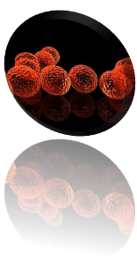
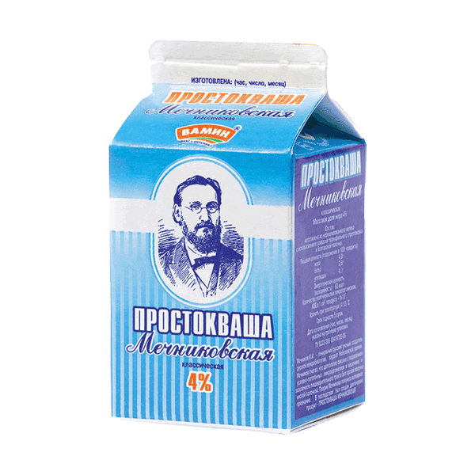
Значение бактерий
+ -
Ответ: мы выяснили, что бактерии могут, как помогать человеку……….

Slide 32
Биологическое лото
Прокариоты |  | Споры | Жгутик
 | Бациллы
Цитоплазма |  | Оболочка | Кокки

Slide 33
Ключ
2 |  | 5 | 7
 | 1
4 |  | 3 | 6

Slide 34
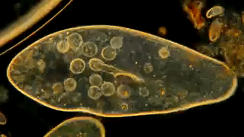
Можно ли выделить бактерии в отдельное царство?

Slide 35


Бактерии выделены в самостоятельное царство Monera.
В настоящее время известно около 3 000 видов бактерий.

Slide 36
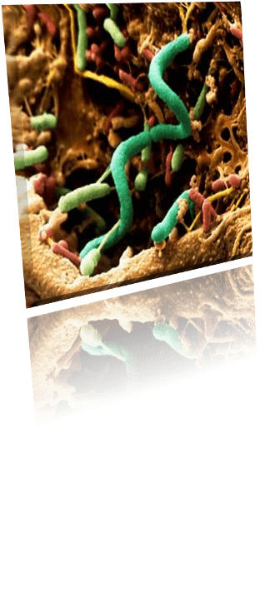
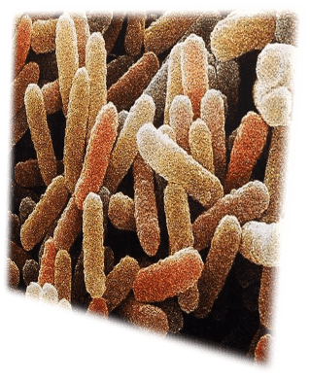
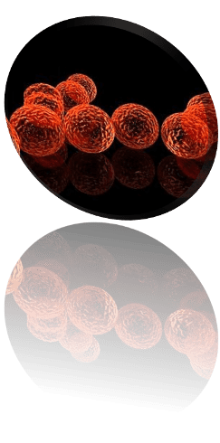
Домашнее задание: параграф 9; вопросы. Практическое задание «Получение культуры бактерий» (по желанию).

